Slide 1
CSS И CSRF АТАКИ
Велислав Великов
Димитър Нешев

Slide 2
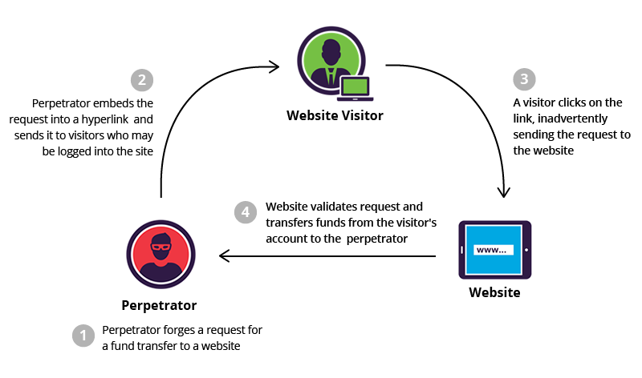
Какво е CSRF
CSRF - Фалшифициране на заявки между страници.
,,GET” заявка – ако жертвата е потвърдила, и е направила друга заявка, с нея се изпраща автоматично и ,,бисквитката”.
,,GET” заявката може да бъде извикана от потребителя по няколко начина:
Ползвайки даденото уеб приложение;
Написвайки директно адреса в браузъра;
Отваряне на връзка(външна за приложението) сочеща към адрес.

Slide 3
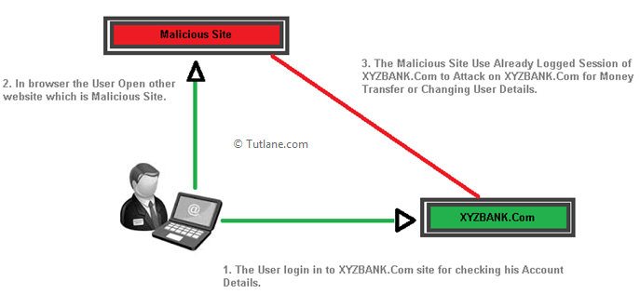
CSRF
CSRF разчита на:
Поведението на уеб браузъра относно обработката на информация, свързана със сесията, като "бисквитки" и информация за удостоверяване на ,,http’’.
Знанието на атакуващия за валидно ,,URL”.
Управление на сесиите, разчитащи само на информация, известна от браузъра.
*Съществуването на HTML тагове, чието присъствие води до моментален достъп до ,,http[s]” ресурс, примерно таг за снимка ,,img“.

Slide 4
Какво е XSS
XSS - Cross-site Scripting
При XSS атака се инжектира скрипт в уеб приложение.
Най-често това е javascript код, който се вкарва като String, но се интерпретира от страницата като код

Slide 5
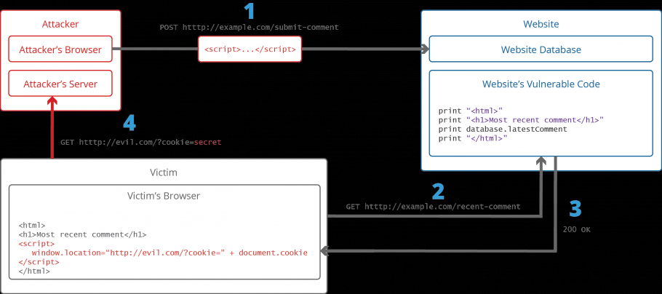

Slide 6
КРАЙ

